Slide 1
Bireysel fArkLıLıklara Saygı

Slide 2
Bireysel fArkLıLık dendiğinde ne anlıyorsunuz ?

Slide 3
Doğrudan göze çarpan işittiğimiz, gördüğümüz farklılıklar
Belirgin
Şive, dil, saç stili, görünüş, göz rengi, cinsiyet, yaş, boy, kilo, fiziksel yeterlilikler, kıyafet, meslek, müzik, yaşam tarzı, ten rengi
İnançlar, değerler, tutumlar, bakış açısı, düşünceler, alışkanlıklar
Daha az Belirgin
İçe kapanıklık, dışa dönüklük arkadaşlık ilişkileri, aile yapısı, zamanı nasıl değerlendirdiği, dikkat becerileri, okula karşı tutumu, öğrenme yöntemi, dini inanış, organizasyon yapma becerisi, adalet anlayışı, temizlik anlayışı, geçmiş ve geleceğe ilişkin bakış açısı, yeni insanlarla tanışma ve alışkanlıklarını değiştirme tutumu, hobiler, eğlence alışkanlıkları, eğitim düzeyi, mesleki eğilimi, ilgi ve yetenekler, olaylara bakış açısı, geçmiş yaşantılar.

Slide 4
Durumlar
1. Var olan bireysel farklılıkları
fark etmezsek,
yok sayarsak,
görmezden gelir ve onları kabul etmeyerek değiştirmeye çalışırsak,
d) Çocuğu başkalarıyla kıyaslarsak
Bu bireyler nasıl hisseder, ne düşünür ve nasıl davranırlar?

Slide 5
Durumlar
Bireysel farklılıkların farkında olmazsak;
Gelişimi için ihtiyaç duyduğu gereksinimleri karşılayamayız.
Potansiyelini gerçekleştirmesi için uygun ortamı sağlayamayız.
Geleceğe ilişkin umutsuzluk yaşar.
Bireysel farklılıkları yok sayarsak;
Çocuk anlaşılmamış hisseder.
Öfkeli ve saldırgan davranışlar sergiler.
Güvenli olmayan ortamlara girme ihtimali artar.
Aile bağları zayıflayarak riskli davranışlar sergiler.

Slide 6
Durumlar
Bireysel farklılıkları kabul etmeyerek değiştirmeye çalışırsak;
Çocuğun başaramayacağı şeylere zorlayarak başarabileceklerini görmezden geliriz.
Aile içi iletişimi olumsuz etkiler, çocuğun düşük benlik saygısı oluşturmasına sebep oluruz.
Psikolojik sağlamlığı düşer, kendini yetersiz ve başarısız hissetmeye başlar.
Bireysel farklılıkları görmezden gelerek çocuğu başkalarıyla kıyaslarsak;
Çocuk değersiz hisseder.
Olumsuz benlik algısı gözlenebilir.
Hem ailesine hem de kıyaslandığı kişilere karşı öfke duygusu artar.

Slide 7
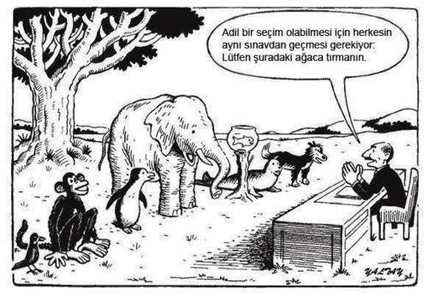
Kullanılabilecek Stratejiler
Farklılıklara Değer Verme: **Çocuğunuzu bütünüyle tanıyarak, yapabildikleri ve yapamadıklarıyla kabul etmek, gelişimini destekleyici olmak.

Slide 8
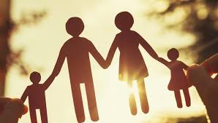
Kullanılabilecek stratejiler
**Çocuğunuzdaki bireysel bir farklılıktan dolayı endişelendiğinizde yaşanan durumu anlamak için kendinize ve çocuğunuza zaman verin
**İletişim ve beklentilerinizde net ve saygılı olun
**Bireysel farlılıklara saygı duyan bir dil kullanımı tercih edin, etiketleyici sözcüklerden kaçının.

Slide 9
Kullanılabilecek stratejiler
**Çocuğunuzun güçlü yanlarını fark etmeye çalışın.Güçlü yanlarını ortaya çıkarabilecek bir ortam hazırlayın

Slide 10
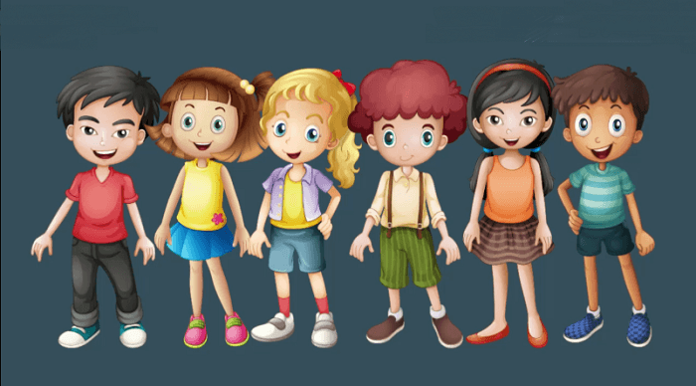
Kullanılabilecek stratejiler
**Farklılıklarının çocuğunuzu eşsiz ve özel yaptığını bilin.
**Farklı özelliklerin bir üstünlük veya zayıflık olmadığını çocuğunuza model olarak anlatmaya çalışın.
**Tüm çocuklar farklı ve özeldir, bu farklılıklar için her çocuğunuza zaman ayırın.

Slide 11
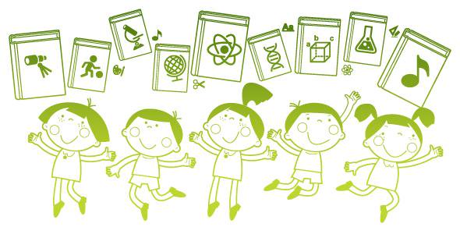
Kullanılabilecek stratejiler
**Farklılıkların anlaşılmaması çocuğunuzda kaygı oluşturabilir. Çocuğunuza yeteneklerine uygun ortamlar yaratıp görevler vererek öz yeterlilik duygusu geliştirmesine yardım edin.
**Çocuğunuzu bir koşul göstermeden sevdiğinizi gösterin.

Slide 12
Bireysel farklılıklarına saygı duyduğunuzda çocuğunuz nasıl hisseder ve ilişkinizde neler değişir?
Aile ortamına ilişkin aidiyet hisseder.
Kendini güvende hisseder.
Çocuğunuz da farklılıklara saygı duymayı öğrenir.
Problem çözme becerisi artar.
Olumlu benlik algısı oluşturur.

Slide 13
Bireysel farklılıklarına saygı duyduğunuzda çocuğunuz nasıl hisseder, ilişkinizde neler değişir?
Etkin dinleme, kendini doğru ifade etme, sınırlarını koruma becerileri gelişir.
Sorumluluk almaya yönelik motivasyonu artar.
Aile içi paylaşım artar.

Slide 14
KATILIMINIZ İÇİN
TEŞEKKÜRLER…

